Slide 1
Demo zu
Module „snapper“ [SSA 1006]

Slide 2
Snapper Integration in YAST und zypper

Slide 3
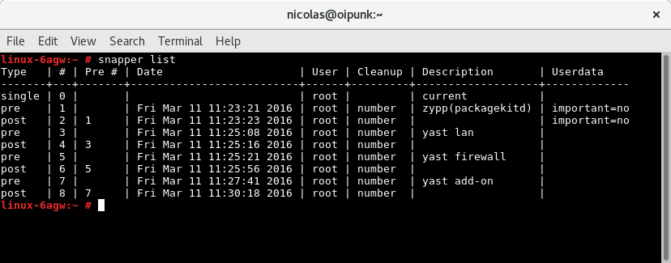
Vor dem Update...

Slide 4
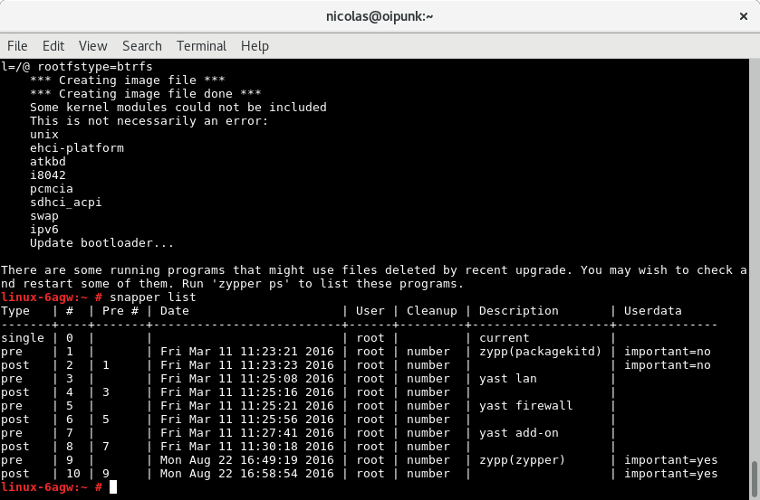
...nach dem Update

Slide 5
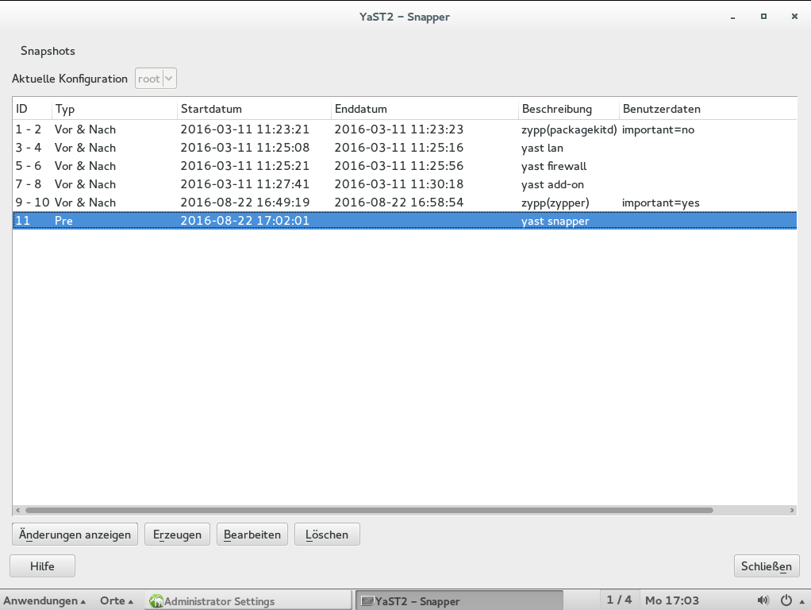
Ansicht in YAST

Slide 6
Manueller Snapshot erstellen

Slide 7
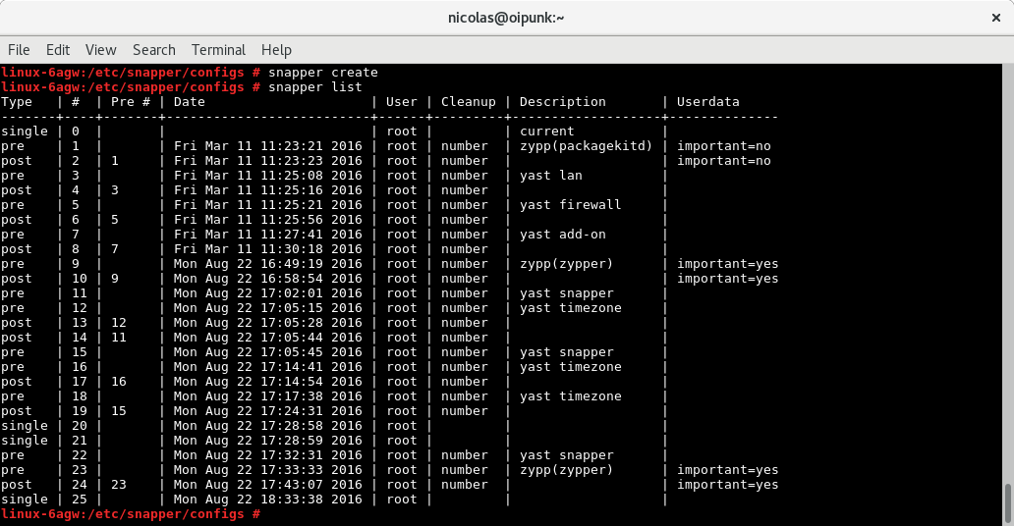
Manuell erstellter Snapshot anzeigen

Slide 8
Diff zwischen Snapsots anzeigen

Slide 9
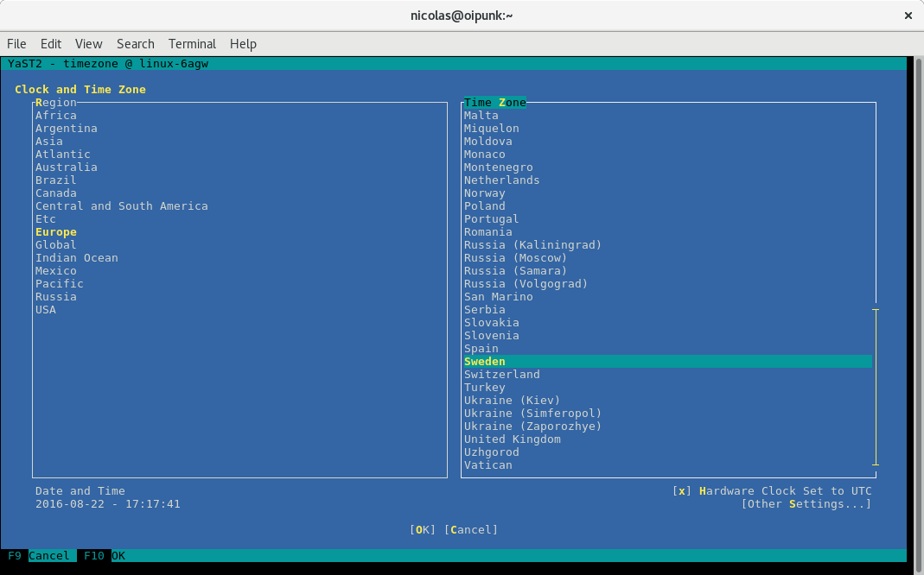
Zeitzone mit YAST ändern

Slide 10
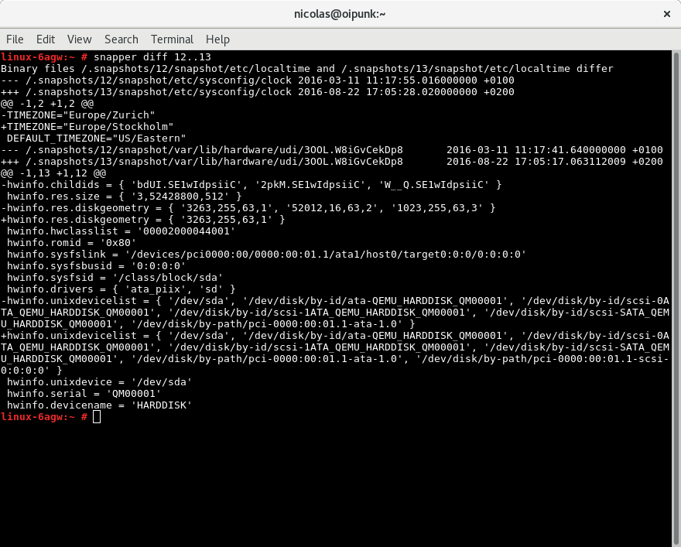
Snapshot Unterschiede auf der CLI anzeigen

Slide 11
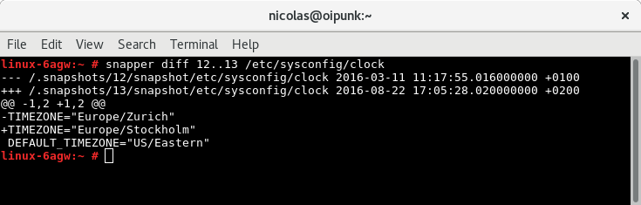
Snapshot Unterschiede eines Files auf der CLI anzeigen

Slide 12
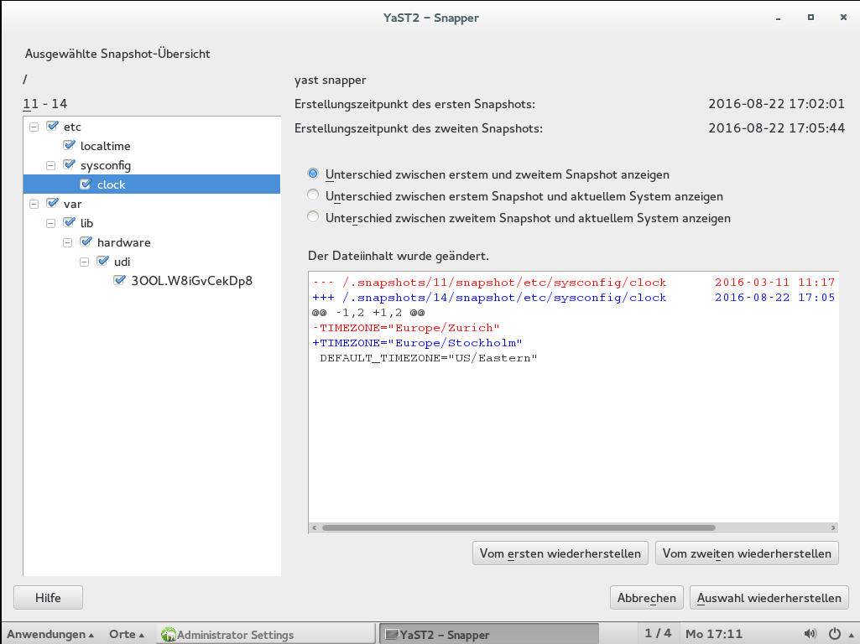
Snapshot Unterschiede im YAST anzeigen

Slide 13
Änderungen rückgängig machen

Slide 14
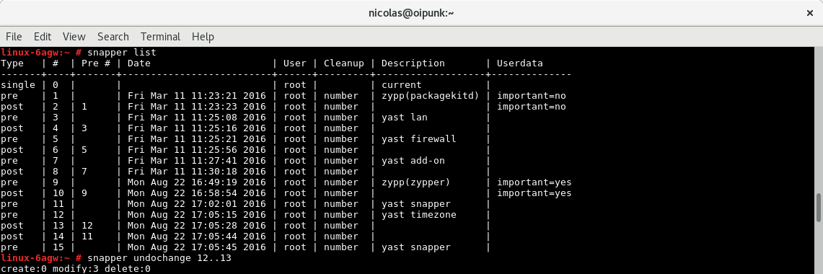
Änderungen rückgängig machen

Slide 15
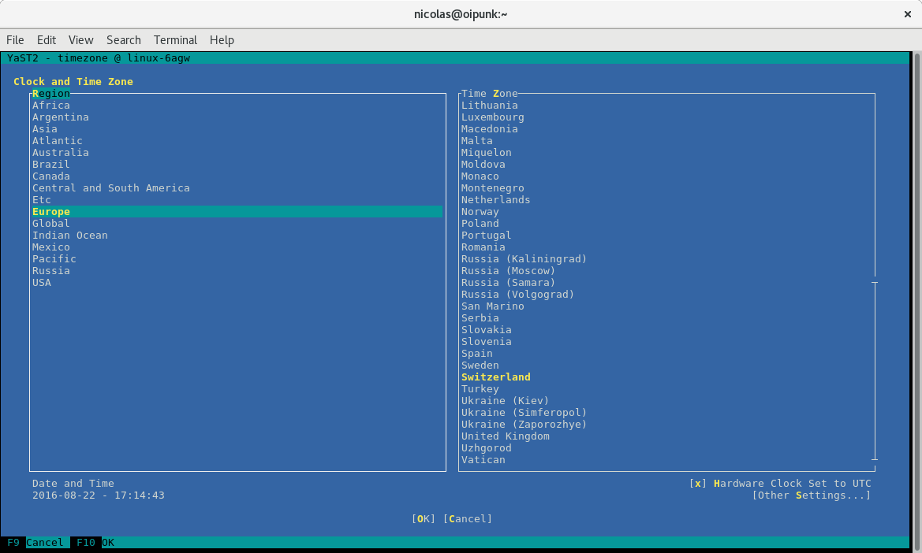
Änderungen prüfen

Slide 16
Attribution / License
Slides
Adfinis SyGroup AG, 2016, Attribution-NonCommercial 2.0
(CC BY-NC 2.0)

